Slide 1

Módulo 5
Producto Mínimo Viable (PMV)
y otras técnicas para ensayos y experimentación

Slide 2
PRODUCTO MÍNIMO VIABLE
¿CÓMO VALORAR UNA IDEA DE NEGOCIO?
Mediante el
Producto Mínimo Viable (PMV)
La metodología LEAN se centra en transformar rápidamente ideas nuevas de productos o servicios en experimentos iterativos. Quienes practican la metodología LEAN crean prototipos simples denominados "productos mínimos viables" (PMV), obtienen rápidamente la opinión de los clientes sobre estos PMVs y, en función de esa opinión, desarrollan iteraciones de sus PMVs.
Fuente: https://ssir.org/articles/entry/the_promise_of_LEAN_experimentation
¿Y CÓMO SE HACE?
Basta con seguir unos sencillos pasos...

Slide 3
Paso 1 - crear un producto con funcionalidad mínima
PRODUCTO MÍNIMO VIABLE
PRODUCTO MÍNIMO VIABLE
Se trata de obtener datos concretos y reales de personas interesadas en el producto, por ejemplo, sugerencias de los compradores actuales:
¿Qué más puedes añadirle al producto?
¿Qué elementos deberías eliminar del producto?¿Qué es innecesario?
¿De qué otro modo puedes resolver determinados problemas relativos al producto?

Slide 4
Paso 2 – medición de todos los datos
PRODUCTO MÍNIMO VIABLE
¿Qué hacer después de crear un prototipo?
Medir todos aquellos datos que puedan interesarte y serte de utilidad para mejorar el producto y la, por tanto, oferta.
Por ejemplo:
¿Cuántas personas han visitado la página web?
¿Cuántas personas han comprado el producto?
¿Cuántas personas han rellenado el formulario?
Así, dispondrás de datos concretos y cifras específicas sobre las que podrás trabajar más adelante.

Slide 5
Paso 3 - Aprende y mejora
PRODUCTO MÍNIMO VIABLE
Mejora, optimiza y trabaja en varios indicadores para mejorar el producto.
Recuerda - En ocasiones, el simple hecho de cambiar el nombre puede aumentar la eficacia de la oferta ¡hasta en un 200%!

Slide 6
Vale. Pero, ¿para qué?
¿Por qué crear un producto con una funcionalidad mínima?
PRODUCTO MÍNIMO VIABLE
La estrategia de Producto Mínimo Viable tiene la ventaja de permitirte obtener rápidamente una respuesta a la pregunta de si tiene sentido crear un determinado producto, si los compradores intentarán encontrarlo o si alguien estará interesado en comprarlo.
La pregunta NO es "¿Se puede crear este producto?"
Más bien, la pregunta debería ser: "¿Se debe crear este producto?"

Slide 7
Aplicación práctica del PMV
PRODUCTO MÍNIMO VIABLE
Crea tu PMV con su cuenta de Facebook o blogspot
Por ejemplo, pongamos que te gustaría empezar a escribir un blog.
No es necesario que compres inmediatamente tu propio dominio, un servidor, ni que instales WordPress tu mismo, o que contrates a un diseñador web.
¿Tienes una cuenta de Facebook? Puedes empezar a escribir en blogspot o, simplemente, crear una página para fans ¡es muy fácil!
¡Recuerda!
Los PMV están pensados para ser creados ANTES de invertir tiempo, dinero y recursos en la creación de un producto o servicio comercializable.

Slide 8
PRODUCTO MÍNIMO VIABLE
Cómo crear un PMV con los mínimos recursos
Crea un anuncio en Facebook o a través de AdWords.
En el anuncio se debe hacer referencia directa a la oferta.
Redacta una descripción del producto: apariencia, funcionalidad, características, ventajas, precio, etc.
Los interesados en comprar el producto tendrán que hacer clic en "Comprar", introducir su nombre, dirección de correo electrónico y número de teléfono.
El siguiente paso que realiza el cliente es hacer clic en "Finalizar".
Llegados a este punto, se le indica al cliente que el producto no está disponible/no hay existencias, pero que se le notificará cuando vuelva a estarlo, O que "debido a problemas técnicos no podemos finalizar el pedido, les informaremos en cuanto solucionemos el problema".
De este modo, sabrás cuántas personas quieren comprar tu producto.
Así que, a pesar de que el producto puede no existir físicamente todavía, es necesario comprobar si hace falta en el mercado

Slide 9
PMV
Estudio de caso

Slide 10
¡Crea tu PMV con tu cuenta de Facebook o blogspot!
Algunos ejemplos:
ESTUDIO DE CASO DE PMV
Zynga (https://www.zynga.com),- uno de los mayores proveedores de videojuegos para ordenador. Crearon Farmville y Cityville, juegos que probablemente conozca de Facebook.
¿Cómo lo hicieron?
Cuando quieren comenzar una nueva producción, primero crean una página al respecto con una descripción muy detallada: en qué consistirá, cómo funcionará, qué niveles tendrá etc.
Después, recopilan correos electrónicos de personas interesadas a cambio de que estas personas puedan probar primero el juego ¡y gratis!

Slide 11
CASO DE ESTUDIO PMV
Otro ejemplo es ZAPPOS
(https://www.zappos.com)
Así es como su fundador, Nick Swinmurn, lo hizo
¿Compró 1000 pares de zapatos para vender? …….¡NO!
Entonces, ¿cómo lo hizo?
Se limitó a tomar fotos de los zapatos en algunas tiendas locales, las colgó en Internet y los puso a la venta. Cuando alguien elegía un determinado par de zapatos y los compraba en la tienda online, ¡sólo entonces iba a la zapatería local en concreto, los compraba y se los enviaba al cliente! Al hacer esto verificó el propio modelo de negocio.
¿Hizo algo más?
Se dio cuenta de que algunas personas realizaban devoluciones (debido a que los zapatos no les convencían), así que organizó todo un sistema para ello:
Al enviar el par de zapatos (por ejemplo, de la talla 37), le proporcionaba al mensajero (firmó un contrato con UPS) pares de zapatos adicionales: de las tallas 36 y 38. El cliente recibía tres pares, pudiéndose probar los tres. Así, podía decidir la talla que mejor se ajustaba. El mensajero recogía los otros pares y los devolvía a Zappos.
Ver “3 Awesome Minimum Viable Products (MVPs)”
Enlace a Youtube

Slide 12
Otras técnicas
El ciclo de repetición

Slide 13
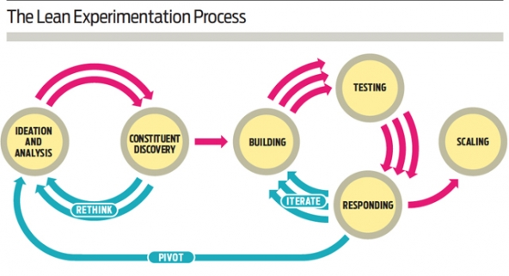
El proceso de experimentación LEAN - el ciclo de repetición
EL CICLO DE REPETICIÓN
Fuente: https://ssir.org/articles/entry/the_promise_of_LEAN_experimentation

Slide 14


EL CICLO DE REPETICIÓN
Idea y análisis
Con las ideas que has generado (hipótesis de valor) para programas y soluciones que consideras pueden resolver problemas a las personas o ayudarles a alcanzar sus aspiraciones;
- analiza otros programas y soluciones similares ya existentes
- averigüa cómo su enfoque podría mejorar dichas opciones
(En el mundo empresarial, este proceso se denomina "diferenciación competitiva")
2. Descubrimiento de los componentes
Sal de su oficina y presta atención a las personas a las pretendes dirigir sus servicios.
Conoce, por medio de encuestas y conversaciones de tú a tú, qué es lo que realmente necesitan y desean tus clientes.
Expón tus "hipótesis de valor" a los clientes y observa cómo responden a las ideas.
(En el mundo empresarial, este proceso se denomina "descubrimiento del cliente")

Slide 15


EL CICLO DE REPETICIÓN
3. Crear
Determina una o dos "hipótesis de mayor riesgo" aplicables a tu idea.
Una hipótesis de mayor riesgo es una suposición que resulta fundamental para el éxito de tu idea, pero que puede resultar no ser válida.
En el proceso de innovación LEAN, debes centrar la atención en las hipótesis de mayor riesgo.
Para poner a prueba estas hipótesis, desarrolla un PMV (es decir, un prototipo básico de su idea). Elabora también un modelo financiero aproximado para tu idea que incluya estimaciones de costes y posibles fuentes de ingresos.
4. Ensayos
Diseñe un plan para validar (o descartar) tus hipótesis de mayor riesgo.
Posteriormente, presenta el PMV a un grupo de clientes y recopila datos sobre cómo reaccionan ante él.
Pero recuerda: evita centrarte en métricas de vanidad que puedan darte buenas impresiones pero que en realidad no te ayudan a validar o descartar una idea.

Slide 16

EL CICLO DE REPETICIÓN
5. Reacción frente a los datos
Analiza los resultados de tus pruebas:
¿Atrajo el PMV a menos personas de esperadas?
¿Te encontraste con desafíos logísticos imprevistos?
¿Le pusiste un precio que terminó siendo demasiado alto?
En caso de que los datos muestren que tienes un fracaso entre manos, pulsa el botón de reinicio y comienza de nuevo el proceso de experimentación antes de invertir más recursos en tu idea.
En el ámbito LEAN Startups, eso se denomina "pivote"
Si los datos son prometedores, aprovecha los comentarios obtenidos en la prueba para crear una mejor iteración de su idea.
A continuación, comprueba esa versión de la idea y sigue iterando y ensayando hasta que haya corroborado que la idea proporcionará su valor esperado.
En el modelo LEAN Startup este proceso se conoce como
ciclo de repetición “crear - medir - aprender”
APRENDER
CREAR
MEDIR
6. Aumentar la escala
Una vez que tengas una idea que funcione, utiliza los datos que hayas recopilado durante las fases de descubrimiento y prueba de los componentes para conseguir el apoyo (de la junta directiva, el personal y los inversores) y poner en práctica la idea en un ámbito más amplio. A medida que crezca, sigue realizando experimentos sobre cómo aumentar la eficacia y crear valor adicional para los componentes.

Slide 17
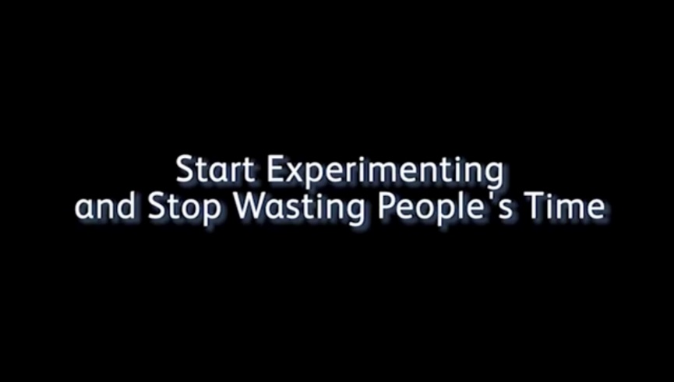

Técnicas de ensayo y experimentación
Ver: “Start Experimenting, and Stop Wasting People's Time”
Ver: “Test Before you Build”
Enlace a Youtube
Enlace a Youtube
(2,5 mins)
(3,5 mins)

Slide 18
Cómo se comportan los clientes cuando estás y cuando no.
TÉCNICAS DE ENSAYO Y EXPERIMENTACIÓN
Tipos de observación que puedes utilizar durante los procesos de ensayo y experimentación.
Observación directa
Observación indirecta
Tu presencia en el entorno de los clientes durante el experimento te dará la oportunidad de hacer preguntas y conocomprender más a fondo sus comportamientos.
Es su oportunidad de aprender directamente y mejorar tu idea.
Pero recuerda - tu presencia puede hacer que los clientes actúen de forma diferente a como lo harían si no los estuvieras observando.
Es más probable que obtengas datos fiables que se acerquen a la realidad de cómo actuarían los clientes (por ejemplo, cuánto tiempo permanecen realmente en un sitio web).
Aunque disminuye su oportunidad de aprender sobre otras cosas, mantenerse alejado te permite generar datos más sólidos respecto a una hipótesis específica.
Fuente: https://www.strategyzer.com/blog/posts/2015/4/30/ways-to-test-your-value-proposition-and-business-model

Slide 19
TÉCNICAS DE ENSAYO Y EXPERIMENTACIÓN
Técnicas de experimentación y ensayos directos e indirectos
Contacto directo con los clientes
Conoce cómo y por qué mejorar
Observación indirecta de los clientes
Conoce cuánto y cuántos
¿Qué hacen los clientes?
Observa su comportamiento
A
N
T
R
O
P
Ó
L
O
G
O
ACCIONES DE VENTA
Simulacros de venta
Ventas por adelantado (Preselling)
Financiación colectiva (Crowdfunding)
LAB STUDIES
Prototipo de aprendizaje/PMV
Prototipos a tamaño real
Mago de Oz
ACCIONES DE RASTREO
Rastreo de anuncios y enlaces
Página de destino
Test por redirección
D
E
T
E
C
T
I
V
E
DISEÑO Y EVALUACIÓN PARTICIPATIVOS
Ilustraciones, storyboards y supuestos
La lancha motora (Speedboat)
Product Box
¿Qué dicen los clientes?
Observa su actitud
Estudios de campo
Análisis de datos

Slide 20
Técnicas de ensayo y experimentación
TÉCNICAS DE ENSAYO Y EXPERIMENTACIÓN
Prototipos a tamaño real
¿Existen ya productos que aporten una solución al problema del cliente?
¿Cuáles serían las ventajas de tu solución frente a la de la competencia?
2. Mago de Oz
Para ejecutar un PMV "Mago de Oz", establece un escenario principal que imite una propuesta de valor real y operativa.
Por tu parte, tendrás que realizar manualmente las tareas de lo que normalmente serían automatizadas para ofrecer tu propuesta de valor.
3. Ilustraciones, storyboards y supuestos
https://www.strategyzer.com/blog/posts/2015/5/7/dont-build-when-you-build-measure-learn?utm_campaign=buffer&utm_content=buffer64700&utm_medium=social&utm_source=twitter.com

Slide 21
Técnicas de ensayo y experimentación
TÉCNICAS DE ENSAYO Y EXPERIMENTACIÓN
Lancha motora (Speedboat/Agile boat)
El ejercicio utiliza la metáfora de un barco y hace que los jugadores piensen en lo que les causará problemas o les ayudará a avanzar en un proyecto.
El speedboat es mucho más que un simple juego; permitirá poner en práctica la inteligencia colectiva gracias a los siguientes elementos visuales: el barco, la isla, el viento, las anclas, el arrecife.
Una vez establecidos, todos estos elementos permiten que surjan cuatro temas principales, evocando la matriz DAFO: Fortalezas, Debilidades, Oportunidadeds y Amenazas
5. Product box
Un PVM muy eficaz para los productos físicos es diseñar un prototipo del envase del producto para su propuesta de valor imaginada.
Ponlo en manos de los clientes para ver cómo interactúan con él y responden a los distintos aspectos de la propuesta de valor.
https://klaxoon.com/blog/speed-boat-an-agile-method-to-discover

Slide 22
Técnicas de ensayo y experimentación
TÉCNICAS DE ENSAYO Y EXPERIMENTACIÓN
Simulacro de ventas - una presentación de ventas simuladas es un ejercicio habitual en el que se hace una presentación de un producto/solución.
Preselling:
Crear un video
Página de ventas falsa en las redes sociales, por ejemplo, en Facebook, para averiguar si el cliente estaría dispuesto a pagar. Debería incluir una alerta con un enlace a los datos/cifras, por ejemplo, de Google Analytics
Consigue que el pago se realice antes de que el producto esté listo ofreciendo a los clientes un precio VIP con el mensaje claro: Ayúdenos a hacer un producto increíble
Una maqueta de un folleto que describa la trayectoria principal del usuario y la propuesta de valor
Crowdfunding: realizar una campaña con éxito significa que la gente está dispuesta a comprar tu producto.
Rastreo de anuncios y enlaces- el rastreo de anuncios ha posibilitado que los profesionales del marketing midan, prueben y revisen con mayor precisión los anuncios en función de cómo interactúan los usuarios con sus campañas online.

Slide 23
Técnicas de ensayo y experimentación
TÉCNICAS DE ENSAYO Y EXPERIMENTACIÓN
Páginas de destino
Prepara una página web sencilla que describa de manera visual las principales prestaciones y elementos de su propuesta de valor
Test por redirección
Comparación de dos versiones de una solución, ya sea un sitio web, una herramienta o una aplicación, entre sí para determinar cuál rinde más
PMV sencillo
Con un conjunto de características básicas que describan la propuesta de valor.
Asegúrate de consultar los datos para ver la cantidad de tráfico de clientes que recibe cada función

Slide 24
Técnicas de ensayo y experimentación
TÉCNICAS DE ENSAYO Y EXPERIMENTACIÓN
Otras:
Análisis de competidores
¿Existen ya productos que aporten una solución al problema del cliente?
¿Cuáles serían las ventajas de tu solución frente a la de la competencia?
Encuestas o entrevistas a los clientes
¿Experimentan ellos el problema?
¿Cómo de doloroso es este problema para ellos? (es decir, ¿es un problema de nivel 1?)
¿Cómo resuelven el problema ahora?
¿Pagarían por una solución al problema?

Slide 25
Principios Agile

Slide 26
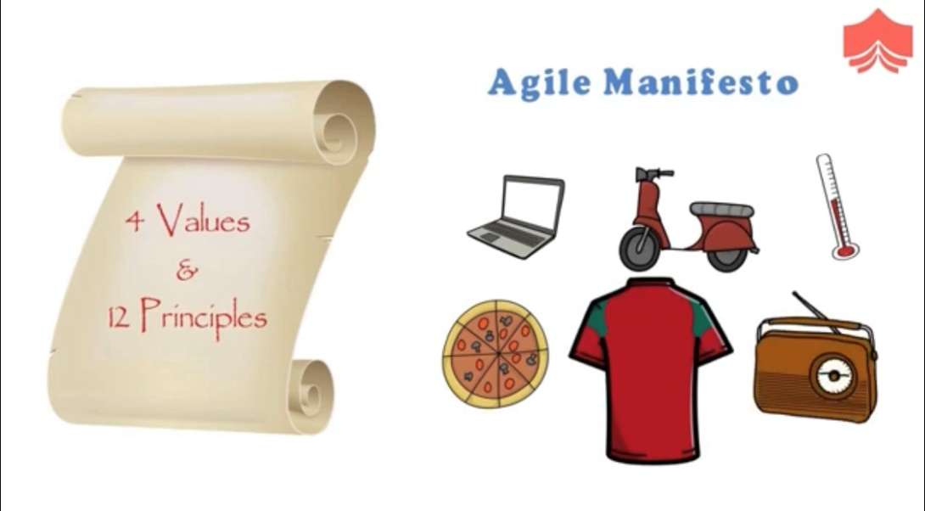
Los 4 principios
del Manifiesto Agil son:
Los individuos y sus interacciones por encima de los procesos y las herramientas
El software funcionando por encima de la documentación exhaustiva
Colaboración con el cliente por encima de la negociación contractual
Respuesta a los cambios por encima de atenerse a un plan
PRINCIPIOS AGILE
Ver
“The 4 Values of Agile Manifesto Explained!”
Enlace Youtube
(6,5 mins)

Slide 27

Validación LEAN
Ver “LEAN Startup Lessons: Will it Fly? The Value of Validated Learning”
Enlace Youtube
(6,5 mins)

Slide 28
¿Qué debes preguntar durante la validación?
VALIDACIÓN LEAN
Validar el problema. ¿Merece la pena resolver el problema? Si los usuarios no consideran que se trata de un problema importante, la solución no será atractiva.
Validar el mercado. Algunos usuarios estarán de acuerdo en merece la pena resolver el problema. Pero, ¿son suficientes como para constituir un mercado para el producto?
Validar el producto/solución. Puede que el problema exista, pero ¿su producto lo resuelve realmente?
Validar la voluntad de pago. Puede que haya demanda en el mercado y un gran producto. Pero, ¿estará el público dispuesto a echar mano de su cartera y pagar por ello?
Fuente: https://medium.com/LEAN-startup-circle/LEAN-validation-and-experimentation-b48eac3a1fbc

